Slide 1
Strev med mat og kropp
Fagmateriell til foreldre
Desember 2025

Slide 2
Innhold
Hvordan tar jeg opp min bekymring?
Hva kan jeg gjøre?
Hvor kan jeg få hjelp?
Refleksjonsspørsmål til foreldre

Slide 3
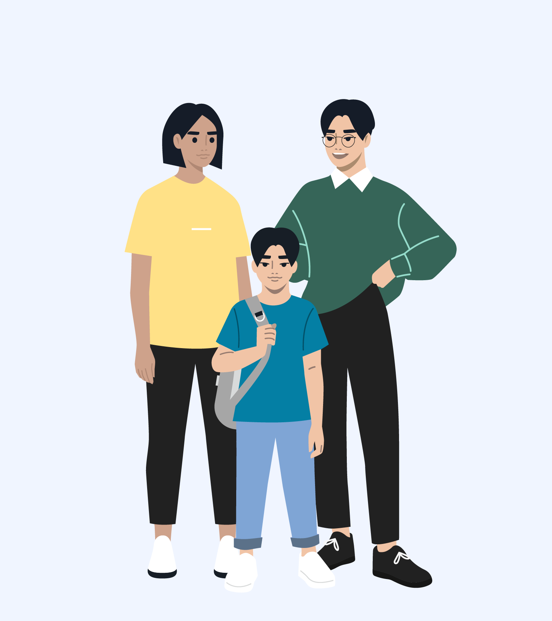
Til foreldre
Måltider kan variere fra enkle til utfordrende – dette er normalt i barne- og ungdomsperioden
Appetitt, rutiner og matglede svinger i ulike utviklingsfaser
Måltider handler om mer enn mat:
  fellesskap, trygghet og tilhørighet
  samtaler, nysgjerrighet og felles opplevelser
  for ungdom: selvstendighet og identitet
Foreldre kan oppleve uro, utilstrekkelighet eller skam når måltider blir vanskelige
Strev med mat og kropp påvirker ofte hele familien – også søsken
Din støtte, tålmodighet og tilstedeværelse er avgjørende, selv om det ikke alltid føles slik. Det er lov å feile, være usikker og be om hjelp
Det er viktig at du som forelder tar vare på deg selv, det styrker hele familien
Notes:
Som foreldre kan man oppleve at måltidene går som en lek, andre ganger føles det som et maraton – med grøt på veggene, taushet ved middagsbordet eller en tenåring som heller vil spise alene. Det er helt normalt. Barn og ungdom utvikler seg i ulikt tempo, og appetitt, matglede og rutiner vil variere underveis. Ofte er små endringer, tålmodighet og trygghet nok til å gjøre en stor forskjell over tid.
Husk at måltider handler om mer enn bare mat – de handler om fellesskap, nysgjerrighet og tilhørighet. Å spise sammen, snakke om dagen, prøve nye smaker eller le litt når ting ikke går som planlagt, kan være like viktig som hva som faktisk havner på tallerkenen, særlig for de minste.
For ungdommer kan måltider også være en arena for selvstendighet og identitet, og de vil velge mer selv. De trenger frihet, men også en følelse av støtte og trygghet. Det å vise interesse uten å presse, og å holde en åpen samtale om kropp, mat og følelser er viktig.
Å sørge for at barnet får i seg nok og riktig næring er en helt grunnleggende del av foreldrerollen, nært knyttet til omsorg, trygghet og utvikling. Når dette ikke går som forventet eller at du føler at du ikke får det helt til, kan det vekke en uro – og en følelse av at noe grunnleggende er i ubalanse. Noen foreldre kjenner på redsel, utilstrekkelighet eller skam, og kan oppleve at de svikter i en av sine viktigste oppgaver.
Når måltider blir vanskelig, kan det være krevende og vanskelig å sette ord på. Strev med mat og kropp kan ofte merkes av hele familien og søsken kan også oppleve det som vanskelig. Mange foreldre oppleve redsel, sorg, sinne og frustrasjon – men også en følelse av å stå alene uten løsninger. Husk at dette ikke gjør deg til en dårlig forelder, men til et menneske som står i noe vanskelig.
Din støtte, tålmodighet og tilstedeværelse betyr mer enn du kanskje tror, selv om du ikke alltid føler det slik. Samtidig er det viktig å ta vare på deg selv. Det er lov å feile, å si unnskyld når man mister besinnelsen, og å be om hjelp. For mange er det en styrke å snakke med fagpersoner eller andre foreldre som har lignende erfaringer.

Slide 4
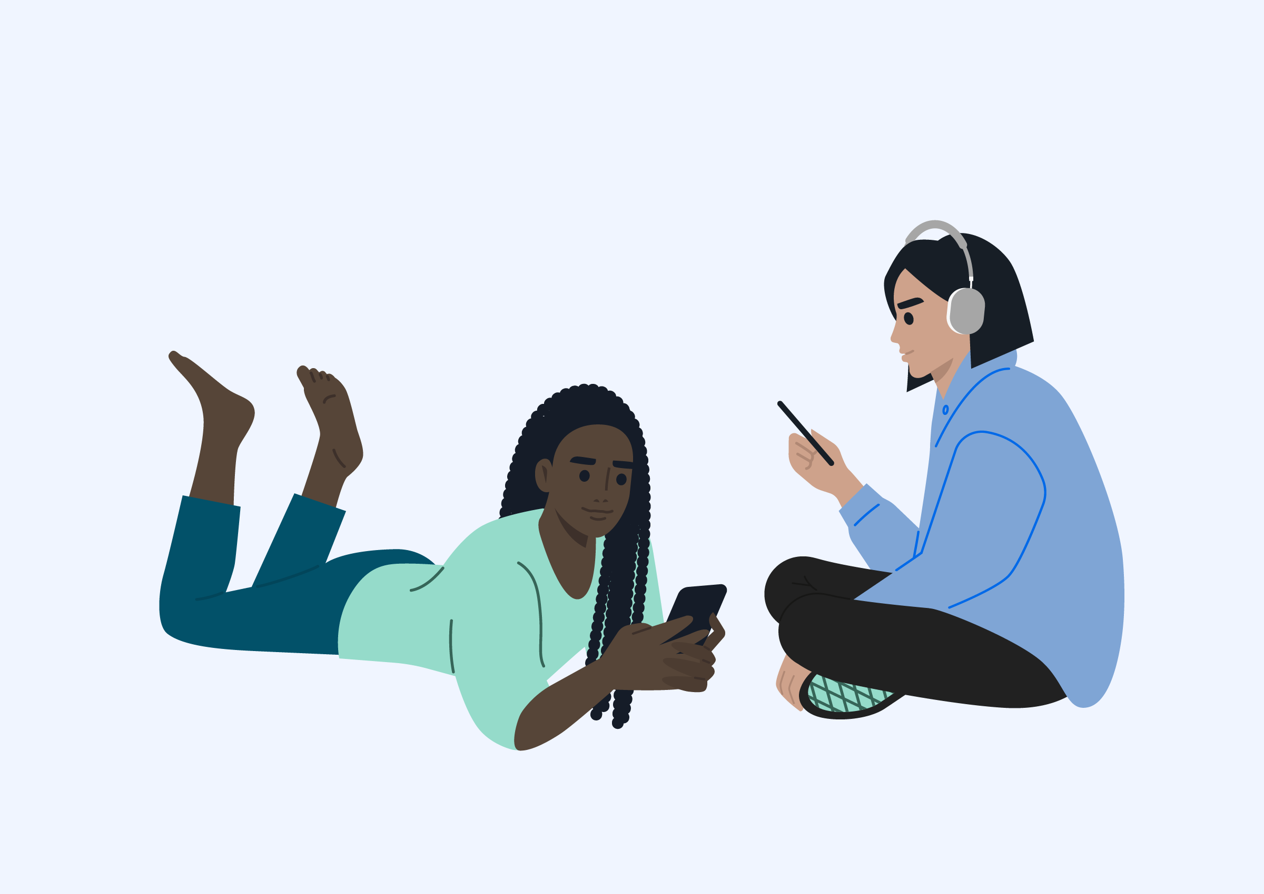
Ungdom og digitale flater
Ungdom møter et massivt kroppsfokus på nett – med redigerte bilder, iscenesatte utseender og urealistiske idealer
Det deles mange bastante og motstridende råd om mat, som sjelden er tilpasset unge i vekst
Det er ikke rart mange blir usikre – og at voksne heller ikke alltid har full oversikt
Ekstreme dietter, faste eller «detox» kan virke ufarlige, men er skadelige for unge som trenger jevnlig påfyll for å vokse og ha energi
Mye av det som deles i sosiale medier er laget for å selge produkter, selv om det ser ekte og troverdig ut
Som forelder kan du være en trygg samtalepartner
Still åpne spørsmål som:
  «Hvem gir disse rådene?»
  «Hva tenker du om det?»
Vis respektfull nysgjerrighet for hva ungdommen følger og liker på nett
Det viktigste er ikke å ha alle svarene – men å være til stede og vise ekte interesse
Notes:
Ungdom møter et massivt kroppsfokus på nett, med redigerte bilder, iscenesatte utseender og usunne idealer. Samtidig flommer det over av bastante og motstridende råd om mat – råd som sjelden er tilpasset unge i vekst. Det er ikke rart mange blir usikre, og at vi voksne ofte ikke har full oversikt.
Ekstreme dietter, faste eller detox kan virke ufarlige, men er skadelige for unge som trenger jevnlig påfyll for å vokse og ha energi. Mye av det som deles er laget for å selge noe, selv om det kan se ekte ut.
Som forelder kan du være en trygg samtalepartner. Still åpne spørsmål som «Hvem gir disse rådene?» eller «Hva tenker du om det?», og vis respektfull nysgjerrighet for hva ungdommen din følger og liker på nett. Det viktigste er ikke å ha alle svarene, men å være til stede og vise ekte interesse.

Slide 5

Hvordan tar jeg opp min bekymring?
Hvordan spørre når man er bekymret?
Hvordan er det om dagen, er det mange bekymringer eller tankekverning i hodet?
Jeg ser at du ikke vil være med gjengen så mye ut lenger, er det noe spesielt som har skjedd eller noe du tenker på?
Jeg ser at det blir plutselig mye trening om dagen, har du noen tanker rundt det å være godt trent eller rundt kropp eller utseende?
For mer informasjon sjekk SPISFO og ROS sine nettsider
Notes:
Når du som forelder kjenner uro for om barnet ditt eller ungdommen din strever med mat eller kropp, er det viktig å tørre å spørre – å sette ord på bekymringen kan være første skritt til å gi støtte og åpne opp for hjelp. Ikke legg for stor vekt på kropp eller mat i starten – det viktigste er å skape kontakt og vise at du bryr deg.

Slide 6

Hva kan jeg gjøre?
Møte det vanskelige
Nok mat og trygge
rutiner
Regelmessige måltider hjemme kan være et viktig tidlig tiltak
Spis sammen med barnet/ungdommen for å sikre at måltider ikke hoppes over
For noen kan dette alene snu en negativ utvikling
Jevnlige måltider gir energi til vekst, utvikling, humør og hverdagsliv
Kan forebygge at strevet med mat og måltider øker eller forverres
Hva betyr det å validere?
Anerkjenne at det ungdommen føler gir mening ut fra situasjonen
Signalisere at følelsene deres er forståelige og normale, selv når de er vonde
Formidle trygghet og nysgjerrighet, uten press til endring
Notes:
Har satt inn tekst med kulepunkter, kortet ned.
Nok mat og trygge rutiner
Hvis du som forelder ser tendenser til at barnet eller ungdommen din strever med mat og måltider, kan det å sørge for å ha jevnlige måltider sammen være en del av de tiltakene man gjør for å sikre nok næring og at den unge ikke får hoppe over måltider. For noen kan dette være nok til å snu en negativ trend og at vanskene løser seg. Regelmessige måltider gir kroppen energi til vekst, humør, utvikling og hverdagsliv – og reduserer risikoen for at problemer forverres.
For noen kan det være krevende å stå i, men din støtte ved bordet betyr mye. Sørg for faste rammer rundt måltider, vær tålmodig og hold på rutinene, også når det er vanskelig. Husk at ungdom sjelden klarer å ta dette ansvaret alene; de trenger at voksne følger opp og viser dem hvor viktig det er å få i seg nok mat over tid.
Møte det vanskelige
Når barn eller ungdom tydelig strever med mat, kropp, trening eller vonde følelser, er det lett å kjenne på uro som forelder. Vi kan bli redde, frustrerte, sinte og fortvilet. Vi vil så gjerne hjelpe – og det er lett å gå rett til løsninger, råd eller forklaringer. Men det ungdom ofte trenger først og mest, er å bli møtt og forstått følelsesmessig. Faglig kalles det ofte å validere. Når barn og ungdom setter ord på vanskelige følelser, er aller viktigste du kan gjøre å anerkjenne og tåle følelsene slik de er. Når vi blir forstått av andre, forstår vi oss selv bedre.

Slide 7
Hva kan jeg gjøre?
Husk:
Andre føler som de gjør, selv om vi er uenige
Når vi kan vise forståelse for følelsene de har, blir det lettere for dem å ha følelsen
Ved å bli tålt av andre, tåler vi lettere oss selv
Å støtte og forstå en følelse, betyr ikke at vi er enige eller støtter atferden
  For eksempel kan vi forstå og støtte opplevelsen om at det er vondt å føle seg utilpass ovenfor andre, uten at vi dermed bekrefter at det er greit å la være å spise
Notes:
Har satt inn tekst med kulepunkter, kortet ned.
Nok mat og trygge rutiner
Hvis du som forelder ser tendenser til at barnet eller ungdommen din strever med mat og måltider, kan det å sørge for å ha jevnlige måltider sammen være en del av de tiltakene man gjør for å sikre nok næring og at den unge ikke får hoppe over måltider. For noen kan dette være nok til å snu en negativ trend og at vanskene løser seg. Regelmessige måltider gir kroppen energi til vekst, humør, utvikling og hverdagsliv – og reduserer risikoen for at problemer forverres.
For noen kan det være krevende å stå i, men din støtte ved bordet betyr mye. Sørg for faste rammer rundt måltider, vær tålmodig og hold på rutinene, også når det er vanskelig. Husk at ungdom sjelden klarer å ta dette ansvaret alene; de trenger at voksne følger opp og viser dem hvor viktig det er å få i seg nok mat over tid.
Møte det vanskelige
Når barn eller ungdom tydelig strever med mat, kropp, trening eller vonde følelser, er det lett å kjenne på uro som forelder. Vi kan bli redde, frustrerte, sinte og fortvilet. Vi vil så gjerne hjelpe – og det er lett å gå rett til løsninger, råd eller forklaringer. Men det ungdom ofte trenger først og mest, er å bli møtt og forstått følelsesmessig. Faglig kalles det ofte å validere. Når barn og ungdom setter ord på vanskelige følelser, er aller viktigste du kan gjøre å anerkjenne og tåle følelsene slik de er. Når vi blir forstått av andre, forstår vi oss selv bedre.

Slide 8

Hva kan jeg gjøre?
Konkrete råd:
D
Å
Vis aksept for følelsene, også når de virker «overdrevet»
Valider opplevelsen: anerkjenn at det er vondt og vanskelig
Vis empati: forsøk å forstå hvordan det oppleves på innsiden
Tilpass tone, ansikt og kroppsspråk til følelsen barnet/ungdommen viser
R
Notes:
Har redigert og forkortet kulepunktene
Vis aksept for følelsen, selv om den virker overdrevet eller “uten grunn”. Følelser trenger ikke å være logiske for å være ekte. For eksempel «Det gir mening at du blir sint» eller «Det er greit at du er redd».
Valider opplevelsen – si noe som viser at du forstår at det er vondt. For eksempel «Det er ikke rart dette er vanskelig» eller «Det høres skikkelig tøft ut».
Vis empati – prøv å sette deg inn i hvordan barnet eller ungdommen har det på innsiden, og speil det tilbake med egne ord.
Tilpass tone og uttrykk – bruk stemmen, ansiktet og kroppsspråket til å stemme overens med følelsen barnet eller ungdommen viser.
Unngå å skynde deg til løsningen – ikke prøv å fiks følelsen for fort. Barn og unge som ikke føler seg forstått, kan bli enda mer frustrerte eller trekke seg unna.
Når de er klare kan de trenge hjelp til å finne løsninger sammen med deg.
Bytt ut "men" med "fordi" – «Jeg skjønner at du er lei deg fordi det ble så annerledes enn du hadde håpet» og ikke «Jeg skjønner at du er lei deg, men det går sikkert over snart». Når vi henger på et "men" minimeres opplevelsen hos den andre av å bli forstått.
Husk at du trenger ikke være enig i opplevelsen ungdommen har, for å vise forståelse. Følelsene deres er likevel ekte og viktige.
Unngå negativ prat om kropp, vekt eller mat – verken egen eller andres.

Slide 9
Hva kan jeg gjøre?
Konkrete råd:
D
Å
Vent med å skynde deg til løsninger – «fixing» kan gjøre at ungdommen trekker seg unna
Når de er klare, finn løsninger sammen
Bytt ut «men» med «fordi» for å unngå at følelsen tones ned: "Jeg skjønner at du er lei deg fordi det ble så annerledes enn du hadde håpet
Du trenger ikke være enig for å vise forståelse – følelsene de har er ekte og viktige
Unngå negativ prat om kropp, vekt eller mat – både egen og andres
R
Notes:
Har redigert og forkortet kulepunktene
Vis aksept for følelsen, selv om den virker overdrevet eller “uten grunn”. Følelser trenger ikke å være logiske for å være ekte. For eksempel «Det gir mening at du blir sint» eller «Det er greit at du er redd».
Valider opplevelsen – si noe som viser at du forstår at det er vondt. For eksempel «Det er ikke rart dette er vanskelig» eller «Det høres skikkelig tøft ut».
Vis empati – prøv å sette deg inn i hvordan barnet eller ungdommen har det på innsiden, og speil det tilbake med egne ord.
Tilpass tone og uttrykk – bruk stemmen, ansiktet og kroppsspråket til å stemme overens med følelsen barnet eller ungdommen viser.
Unngå å skynde deg til løsningen – ikke prøv å fiks følelsen for fort. Barn og unge som ikke føler seg forstått, kan bli enda mer frustrerte eller trekke seg unna.
Når de er klare kan de trenge hjelp til å finne løsninger sammen med deg.
Bytt ut "men" med "fordi" – «Jeg skjønner at du er lei deg fordi det ble så annerledes enn du hadde håpet» og ikke «Jeg skjønner at du er lei deg, men det går sikkert over snart». Når vi henger på et "men" minimeres opplevelsen hos den andre av å bli forstått.
Husk at du trenger ikke være enig i opplevelsen ungdommen har, for å vise forståelse. Følelsene deres er likevel ekte og viktige.
Unngå negativ prat om kropp, vekt eller mat – verken egen eller andres.

Slide 10
Hvordan validere?
Hva ungdommen kan si | Hva du kan si
Jeg føler meg stygg. | Det høres vondt ut å ha det sånn med kroppen sin. Mange kjenner på det i perioder, og jeg skjønner at det gjør noe med deg.
Jeg må spise sunt, ellers føler jeg meg ekkel. | Det høres ut som det gir deg trygghet å spise på en viss måte. Det høres krevende ut å ha det sånn. Maten betyr kanskje noe mer enn bare mat akkurat nå. Det er helt greit, vi kan snakke om det.
Jeg får panikk hvis jeg ikke får trent. | Det virker som kroppen din blir veldig urolig når du ikke får trent. Det må føles vanskelig, ikke noe rart at du får lyst å trene da, når det føles som du nesten får panikk hvis du ikke gjør det, det må være så vanskelig å ha det sånn.
Jeg vet ikke hvorfor jeg overspiser, det bare skjer. | Så fint at du forteller om det. Det høres ut som du føler at du mister kontrollen, og at det er noe som skjer automatisk, det må være ubehagelig.
Jeg føler meg ekkel når jeg har spist. | Åh, det må være ubehagelig og vondt, ikke noe rart at det er vanskelig for deg å spise da. Du blir redd for å føle deg ekkel og det er ubehagelig.
Når vi føler oss forstått av andre, skjer det noe viktig
Vi føler oss roligere
Vi slipper å kjempe mot eller skjule følelsene våre
Vi blir mer henvendte og åpne for kontakt – kanskje også for hjelp
Du trenger ikke ha alle svarene. Ofte er det å tåle og være i følelsen sammen med ungdommen det viktigste og mest helende du kan gjøre

Slide 11
Hjelp til å sette ord på
Vær forberedt på hva man kan si til andre når noe er vanskelig
Ungdom kan trenge hjelp til å forklare hvorfor de har det vanskelig, må hjem til middag eller ikke kan bli med ut
Foreldre kan hjelpe med forklaring og sette egne grenser for deling
Noen deler mye, andre lite – begge deler er like greit
Dette kan bidra til å:
  forebygge misforståelser
  redusere skam
  være tryggere i sosiale situasjoner
Det er stor variasjon i hva som føles komfortabelt å dele – la ungdommen bestemme tempo og åpenhet
Notes:
Redigert og kortet ned i pp.
Barn og unge som strever med mat og kropp kan ha nytte av å øve seg på hva de vil si til andre om situasjonen sin, for eksempel kan ungdom ha behov for å si noe når de må hjem til middag og ikke kan være med ut. Som forelder kan du støtte barnet ditt i å finne en forklaring som føles trygg, og som gjør at de kan sette grenser for hva de ønsker å dele. Noen vil være åpne om hva som er vanskelig, mens andre vil dele mindre – begge deler er like riktig.
Det kan være nyttig å øve sammen hjemme på hvordan barnet eller ungdommen kan svare når venner, søsken eller andre stiller spørsmål. Slik kan du bidra til å forebygge misforståelser, redusere skam og gjøre barnet mer trygg i sosiale situasjoner. Det veldig stor variasjon i hva som vil føles komfortabelt å dele for den enkelte.

Slide 12
Hjelp til å sette ord på
Eksempel på setninger som kan brukes i møte med andre
Jeg jobber med å få det bedre, men akkurat nå trenger jeg tålmodighet – og at vi fortsatt kan ha det gøy sammen.
Jeg synes det er vanskelig å forklare alt, men det betyr mye at du bare er en god venn.
Det er fint at du tar meg på alvor, men noen ganger hjelper det også å kunne le litt sammen og ikke gjøre alt så alvorlig.
Noen ganger orker jeg ikke snakke om det, men det er fint at du vet hvordan jeg har det.
Hvis jeg trekker meg unna noen ganger, handler det ikke om at jeg ikke vil være med – det kan bare være litt tungt akkurat da. Selv om jeg sier nei innimellom, betyr det mye å bli spurt og invitert likevel.
Det beste er når vi kan gjøre vanlige ting sammen, ikke bare snakke om mat eller problemer.
Selv om jeg har det vanskelig, liker jeg at vi kan tulle og være som vanlig.
Pappa er litt nøye på at vi skal spise sammen om dagen, så jeg må spise middager hjemme den neste tiden.
Jeg har det litt strevsomt for tiden, det kommer til å bli bedre, men jeg setter pris på vennskapet vårt og at du er der.
Jeg har noe som heter ARFID. Det betyr at jeg ikke klarer å spise noen typer mat og spiser færre ting enn andre. Det hjelper om du respekterer det og ikke tuller med det.
Jeg spiser ikke alt andre spiser, men det går greit for meg, og jeg liker å være med selv om jeg spiser min egen mat.
Jeg blir fort urolig rundt mat, så det hjelper om du ikke kommenterer hva jeg spiser.
Notes:
Spesifikke eksempler på strev med kropp og mat og hva man kan si.

Slide 13

Hvor kan jeg få hjelp?
Mye god informasjon på nett om strev med kropp og mat og spiseforstyrrelser:
ROS og SPISFOS nettsider
Helsestasjon, skolehelsetjenesten eller helsesykepleier – for samtaler, råd og vurdering av videre behov
Fastlegen – for medisinsk vurdering, henvisning og oppfølging
Kommunens psykiske helsetjenester – støtte, kartlegging og tidlige tiltak
Psykisk helsevern for barn og unge ( BUP)– dersom vanskene påvirker hverdagen betydelig eller det er behov for spesialisert hjelp
Notes:
Hvis du er bekymret for barnet eller ungdommen din, er det viktig å ikke stå alene med uroen. Det finnes hjelp å få – både for barnet eller den unge og for deg som forelder. Start gjerne med å ta kontakt med fastlegen. Legen kan gjøre en vurdering, gi råd og eventuelt henvise videre til spesialisthelsetjenesten. Helsesykepleier på skolen eller helsestasjonen kan også være støttespiller, særlig hvis du ønsker å drøfte bekymringen tidlig.
Mange kommuner har psykisk helsetjeneste eller familie- og foreldreveiledning som kan være til hjelp. Det kan også være nyttig å snakke med andre foreldre i samme situasjon, eller oppsøke pasient- og pårørendeorganisasjoner som ROS – Rådgivning om spiseforstyrrelser eller SPISFO (Spiseforstyrrelsesforeningen). Husk at det er bedre å ta opp bekymringen én gang for mye enn én gang for lite. Tidlig hjelp kan gjøre en stor forskjell, og du trenger ikke ha alle svarene før du ber om støtte.

Slide 14
Oppsummert
Spør barnet eller ungdommen din om det som er vanskelig – å sette ord på bekymring åpner ofte for støtte
Vær et godt forbilde gjennom egne holdninger til mat, kropp og trening
Spis med glede og skap trygghet og hygge rundt felles måltider
Sørg for forutsigbarhet, regelmessige måltider og nok mat
Husk at ungdom ofte trenger støtte med matinntak og rutiner lenger enn vi tror
Ha fokus på kroppens funksjon, ikke utseende – mat og hvile er nødvendig for energi, prestasjon og trivsel
Unngå negativ prat om kropp, vekt eller mat – verken egen eller andres
Anerkjenn at mat og følelser henger sammen, og vis interesse for hvordan barnet har det, ikke bare hva det spiser
Valider følelser – vis at du forstår at følelsene gir mening, selv når du ikke støtter atferden
Vær en trygg samtalepartner som tåler både det som er bra og det som er vanskelig
Del erfaringer med andre foreldre og søk hjelp tidlig hvis du er bekymret
Husk at søsken også påvirkes – involver dem på en måte som er tilpasset alder og modenhet
Søk hjelp om du er bekymret, du er ikke alene

Slide 15
Refleksjonsspørsmål til foreldre
Om hverdagen og måltider
Om egen rolle og reaksjoner
Hvordan oppleves måltidene hjemme hos oss for tiden – hyggelige, stressende, rutinepregede eller uforutsigbare?
Hva kan jeg gjøre for å skape mer ro, trygghet eller fellesskap rundt bordet?
Hvordan viser jeg matglede eller nysgjerrighet på mat i hverdagen?
Hvordan reagerer jeg når barnet mitt spiser lite, mye, eller på måter jeg ikke forstår?
Hvilke følelser vekkes i meg når jeg bekymrer meg for matvaner – uro, frustrasjon, redsel, skyld eller skam?
Hvordan påvirker mine egne tanker om kropp, helse og mat det jeg sier og gjør som forelder?

Slide 16
Refleksjonsspørsmål til foreldre
Om kommunikasjon og støtte
Om samarbeid og hjelp
Om balanse og egenomsorg
Hvordan kan jeg snakke om mat og kropp på en måte som viser interesse, men ikke kontroll?
Når barnet eller ungdommen min gir meg motstand, hvordan kan jeg møte det med forståelse fremfor press?
Hvordan kan jeg vise støtte, selv når jeg ikke vet hva jeg skal si eller gjøre?
Hvem kan jeg snakke med hvis jeg kjenner meg urolig eller usikker på hva jeg bør gjøre?
Hva trenger jeg selv for å stå stødig i situasjonen – støtte fra familie, venner, fagfolk eller foreldregrupper?
Hvordan kan jeg samarbeide bedre med skolen, helsestasjonen eller andre tjenester som kjenner barnet?
Hva gjør jeg for å ta vare på meg selv når det føles tungt?
Hvordan kan jeg minne meg selv på at jeg ikke må være perfekt – bare til stede og trygg nok?

